Slide 1


Edukacja dla Zrównoważonego Rozwoju
Szkolenie dla Kadry Akademickiej
Prowadzące:
Dr Monika Malinowska-Olszowy, prof.PŁ
Dr inż. Anna Laska-Leśniewicz

Slide 2

Treści szkolenia
Co to jest Zrównoważony Rozwój? Dlaczego jest tak istotny?
Cele Zrównoważonego Rozwoju
Ślad węglowy. Kalkulator indywidualnego śladu węglowego.
Aktualny stan Celów Zrównoważonego Rozwoju – raporty
Gospodarka Obiegu Zamkniętego
Reguła 6R
Cykl życia produktu
Nowoczesna dydaktyka i aspekty ZR w naszych przedmiotach.

Slide 3
Przedstawiamy się
Imię, nazwisko
Reprezentowana jednostka
Prowadzone zajęcia
Zainteresowania naukowe i nie tylko
Oczekiwania ☺

Slide 4
Co to jest zrównoważony rozwój?
- rys historyczny
„rozwój odpowiadający obecnym potrzebom bez uszczerbku dla możliwości spełnienia swoich potrzeb przez przyszłe pokolenia”
- Światowa Komisja ds. Środowiska i Rozwoju, 1987
„prawo do rozwoju musi być egzekwowane tak, aby sprawiedliwie uwzględniać rozwojowe i środowiskowe potrzeby obecnych i przyszłych pokoleń”
- Deklaracji o środowisku i rozwoju, 1992
„konieczności zachowania równowagi między potrzebami środowiskowymi, społecznymi i ekonomicznymi, przy spełnieniu bieżących potrzeb i poszanowaniu przyszłych wymagań”

Slide 5
Kalendarium
1992 – przyjęcie Deklaracji z Rio, Agendy 21 oraz Ramowej Konwencji Narodów Zjednoczonych w sprawie zmian klimatu.
2000 – Deklaracja Milenijna i MDGs.
2015 – decyzja w sprawie realizacji Celów Zrównoważonego Rozwoju.
2015 – Porozumienie Paryskie.

Slide 6
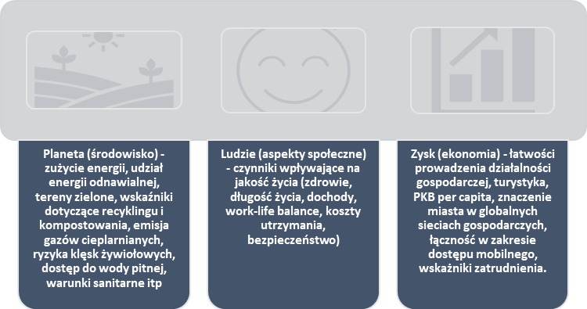
Trzy filary zrównoważonego rozwoju

Slide 7

Dlaczego zrównoważony rozwój?
w ciągu ostatnich 50 lat na Ziemi przybyło ponad 4 miliardy osób - 8.025 mld;
w miastach żyje co drugi mieszkaniec globu, a ONZ ocenia, że do 2030 r. liczba ta powiększy się do 5 mld;
około 2050 roku w miastach ma znajdować się już 64% ludności krajów rozwijających się
i aż 86% ludności krajów rozwiniętych;
wydobywanie zasobów wzrosło 12-krotnie między 1900 a 2020;
tylko w ciągu ostatnich 40 lat globalne użycie materiałów prawie się potroiło, z 26,7 miliardów ton w 1970 r do 84,4 mld ton obecnie a oczekuje się, że podwoi się ponownie do 170–184 miliardów ton do roku 2040;
obecnie w każdym roku wytwarzane jest ok. 2 mld ton stałych odpadów. Eksperci przewidują jednocześnie, że już za ok. 30 lat możemy spodziewać się niemal podwojonej produkcji śmieci. Według specjalistów około 2050 roku na świecie będziemy produkowali ok. 3,4 miliarda ton odpadów rocznie.

Slide 8
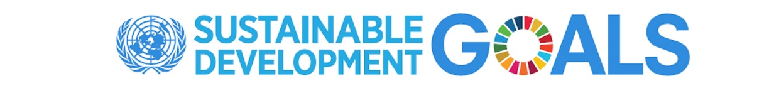
Cele Zrównoważonego Rozwoju
We wrześniu 2015 w Nowym Yorku odbył się Szczyt Zrównoważonego Rozwoju. Ponad 150 światowych przywódców przyjęło nową, śmiałą agendę rozwoju świata - Agendę na Rzecz Zrównoważonego Rozwoju.
Agenda ta jest obietnicą światowych przywódców złożoną wszystkim ludziom na całym świecie. Jest ona uniwersalną i zintegrowana wizją lepszego świata.
Nowa Agenda zawiera 17 Celów Zrównoważonego Rozwoju i 169 zadań.
Od 1 stycznia 2016 r. realizowane są Cele Zrównoważonego Rozwoju, które mają być osiągnięte do 2030 roku.
Cele służą eliminacji ubóstwa we wszystkich jego formach, zmniejszeniu nierówności i zwalczaniu zmian klimatycznych.
Wszystkie państwa, zarówno rozwijające się, jak i rozwinięte zobowiązane są do realizacji Celów.

Slide 9
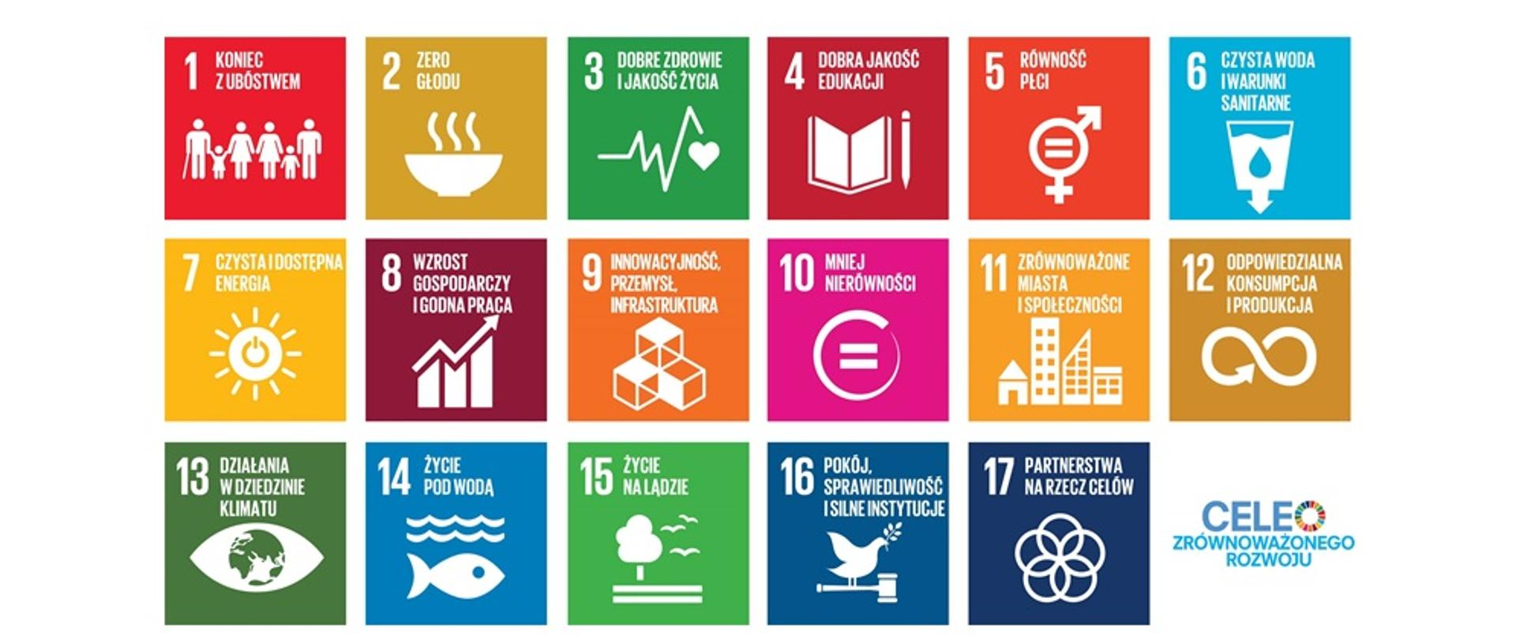
Fundamenty celów zrównoważonego rozwoju
Ludzie
– należy wyeliminować ubóstwo i głód we wszystkich formach
Dobrobyt
– należy zapewnić wszystkim ludziom godne i satysfakcjonujące życie
Notes:
Ludzie - należy wyeliminować ubóstwo i głód we wszystkich formach (Cele 1, 2, 3, 4, 5 i 6).
Dobrobyt - należy zapewnić wszystkim ludziom godne i satysfakcjonujące życie (Cele 7, 8, 9, 10 i 11).
Nasza planeta - należy chronić Ziemię przed pogarszającym się stanem środowiska poprzez zrównoważoną konsumpcję i produkcję, zrównoważone zarządzanie surowcami naturalnymi oraz poprzez podejmowanie pilnych działań przeciwdziałającym zmianom klimatycznym (Cele 12, 13, 14 i 15).
Pokój na świecie – należy budować pokojowe i inkluzywne społeczeństwa, wolne od strachu i przemocy. Nie ma zrównoważonego rozwoju bez pokoju, jak i nie ma pokoju bez zrównoważonego rozwoju (Cel 16).
Partnerstwo – należy zmobilizować środki potrzebne do wdrożenia Agendy na Rzecz Zrównoważonego Rozwoju poprzez rewitalizację globalnego partnerstwa na rzecz zrównoważonego rozwoju (Cel 17).

Slide 10
Fundamenty celów zrównoważonego rozwoju
Nasza planeta
– należy chronić Ziemię przed pogarszającym się stanem środowiska poprzez zrównoważoną konsumpcję i produkcję, zrównoważone zarządzanie surowcami naturalnymi oraz poprzez podejmowanie pilnych działań przeciwdziałającym zmianom klimatycznym
Pokój na świecie
– należy budować pokojowe i inkluzywne społeczeństwa, wolne od strachu i przemocy. Nie ma zrównoważonego rozwoju bez pokoju, jak i nie ma pokoju bez zrównoważonego rozwoju
Partnerstwo
– należy zmobilizować środki potrzebne do wdrożenia Agendy na Rzecz Zrównoważonego Rozwoju poprzez rewitalizację globalnego partnerstwa na rzecz zrównoważonego rozwoju
Notes:
Ludzie - należy wyeliminować ubóstwo i głód we wszystkich formach (Cele 1, 2, 3, 4, 5 i 6).
Dobrobyt - należy zapewnić wszystkim ludziom godne i satysfakcjonujące życie (Cele 7, 8, 9, 10 i 11).
Nasza planeta - należy chronić Ziemię przed pogarszającym się stanem środowiska poprzez zrównoważoną konsumpcję i produkcję, zrównoważone zarządzanie surowcami naturalnymi oraz poprzez podejmowanie pilnych działań przeciwdziałającym zmianom klimatycznym (Cele 12, 13, 14 i 15).
Pokój na świecie – należy budować pokojowe i inkluzywne społeczeństwa, wolne od strachu i przemocy. Nie ma zrównoważonego rozwoju bez pokoju, jak i nie ma pokoju bez zrównoważonego rozwoju (Cel 16).
Partnerstwo – należy zmobilizować środki potrzebne do wdrożenia Agendy na Rzecz Zrównoważonego Rozwoju poprzez rewitalizację globalnego partnerstwa na rzecz zrównoważonego rozwoju (Cel 17).

Slide 11
Cele są powszechne.
Dotyczą wszystkich państw oraz wszystkich ludzi.
Zależy nam, żeby poprawiły się warunki życia ludzi na całym świecie. Cele odnoszą się zarówno do nierówności pomiędzy krajami, jak i do nierówności panujących wewnątrz państw. Biorą pod uwagę różne realia i możliwości.
Każdy może się włączyć do działań - leży to w interesie każdego człowieka.

Slide 12
Cele są niepodzielne i współzależne.
Agenda na Rzecz Zrównoważonego Rozwoju inicjuje działania na wielu poziomach (rządów państw, przedstawicieli sektora prywatnego, społeczeństwa obywatelskiego, naukowców i wszystkich zainteresowanych).
Muszą być realizowane razem.

Slide 13
Cele mają przekształcić świat.
Istotnym elementem Celów Zrównoważonego Rozwoju jest to, by żadna osoba, żaden region, kraj czy grupa ludzi nie pozostała pominięta.
To agenda dla planety – naszego wspólnego domu.
To agenda wspólnego dobrobytu, pokoju i partnerstwa.

Slide 14
Ślad węglowy
– wprowadzenie
Ślad węglowy – suma całkowitej emisji gazów cieplarnianych przez daną osobę, organizację, firmę lub wydarzenie albo też produkt.​
Osoby/organizacje/firmy – całość działań​
Produkty – całość emisji gazów cieplarnianych liczona od momentu wydobycia surowców, z których produkt powstanie, przez produkcję, następnie użytkowanie, aż po recykling produktu.​
Redukcja - dlaczego?​ Mniejszy ślad węglowy to:​
Korzystne zmiany w środowisku; ​
Racjonalizacja zużycia energii oraz surowców czy wprowadzenie recyklingu przekładają się na optymalizację finansów firmy;​
Kwestie wizerunkowe – wraz ze wzrostem świadomości konsumentów rośnie oczekiwanie, by produkty które trafiają do ich rąk, cechowały się przyjaznym dla środowiska procesem produkcji, co oznacza, że zyskują w tym miejscu firmy, które mogą pochwalić się skuteczną redukcją swojego śladu węglowego;​
Pracownicy – dojazdy do pracy, korzystanie z urządzeń, przenoszenie do chmury, ergonomia pracy.​

Slide 15
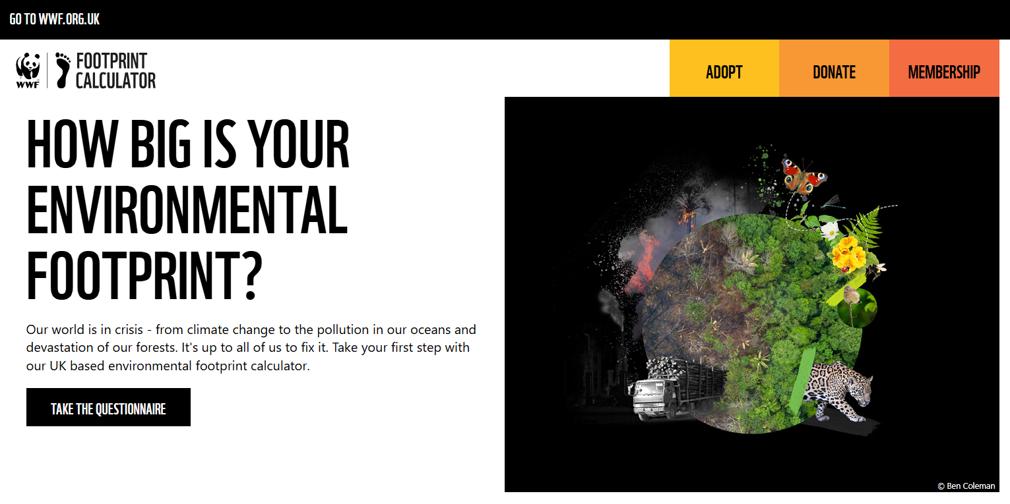
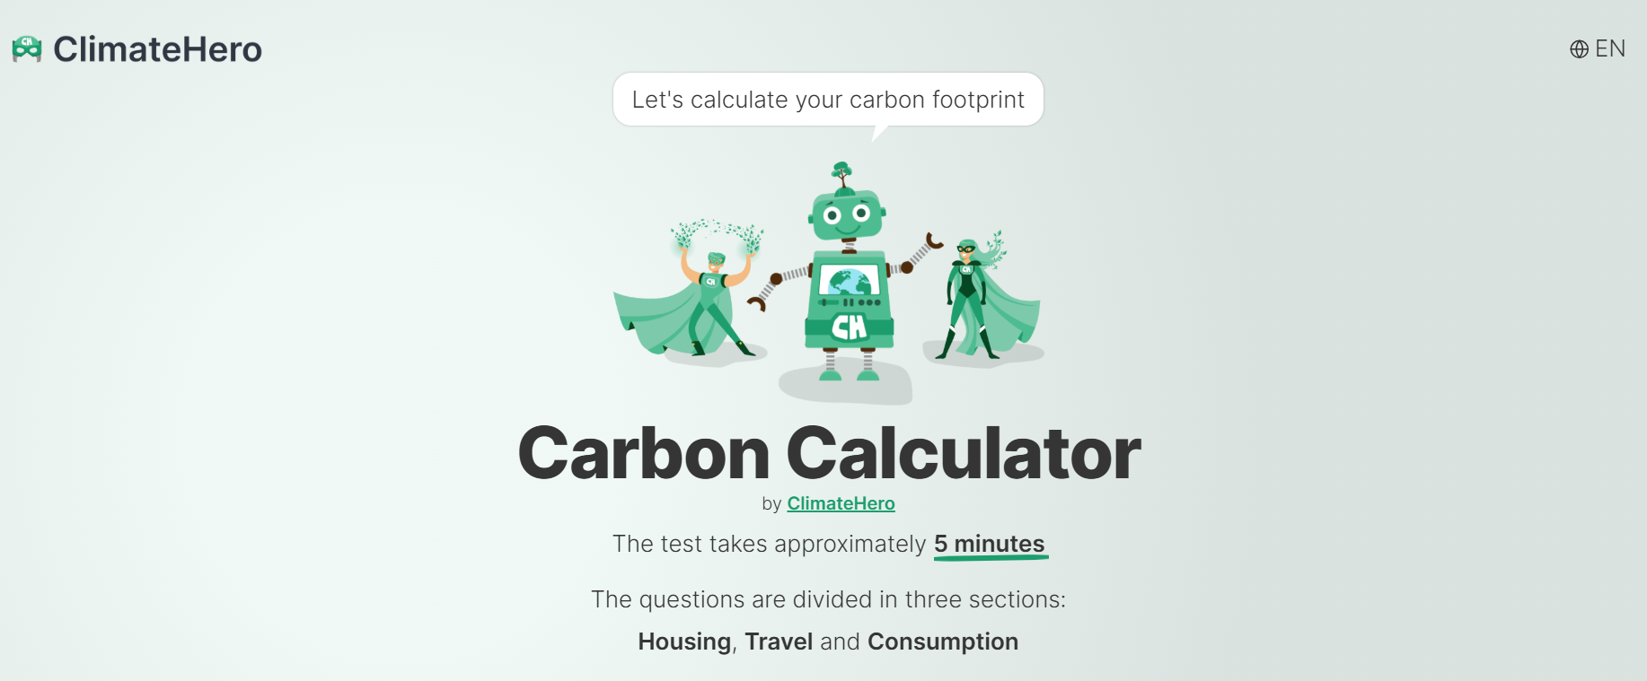
Indywidualny ślad węglowy – całkowita suma gazów cieplarnianych emitowanych bezpośrednio lub pośrednio przez daną osobę ​w określonym czasie, najczęściej w ciągu roku. Obejmuje on wszystkie aspekty naszego codziennego życia – od sposobu odżywiania, przez transport, po ogrzewanie domu czy korzystanie z urządzeń elektronicznych.​
Kalkulator – aspekty naszego życia:​
transport — rodzaj i częstotliwość używanych środków transportu,​
mieszkanie — wielkość, rodzaj ogrzewania, zużycie energii elektrycznej,​
dieta — rodzaj i ilość spożywanego mięsa, nabiału, produktów roślinnych,​
zakupy — częstotliwość zakupów, rodzaje nabywanych produktów,​
odpady — ilość generowanych odpadów, stopień ich segregacji i recyklingu.​
Według danych Komisji Europejskiej przeciętny mieszkaniec Polski emituje około 23 kg CO2 dziennie, co daje około 8,4 ton rocznie (dane z 2023 r.).​
Proponowane kalkulatory śladu węglowego:

Slide 16
Kalkulator śladu węglowego – propozycje
WWF: World Wide Fund for Nature:
https://footprint.wwf.org.uk/
CliamteHero:
https://carbon-calculator.climatehero.org/

Slide 17
Cele ZR – źródła
Ministerstwo Rozwoju i Technologii: https://www.gov.pl/web/rozwoj-technologia/cele-zrownowazonego-rozwoju
United Nations: https://sdgs.un.org/goals
UN Development Programme: https://www.undp.org/sustainable-development-goals
https://www.un.org/sustainabledevelopment/sustainable-development-goals/
Zrównoważony Rozwój w Politechnice Łódzkiej: https://p.lodz.pl/uczelnia/zrownowazony-rozwoj

Slide 18
Zrównoważony Rozwój w PŁ – raporty
Strona PŁ:
https://p.lodz.pl/uczelnia/zrownowazony-rozwoj/politechnika-na-drodze-zrownowazonego-rozwoju-raporty
Raport 1:
https://p.lodz.pl/sites/default/files/2022-02/raport-zrownowazonego-rozwoju__0.pdf
Raport 2:
https://p.lodz.pl/sites/default/files/2022-11/RaportZrownowazonegoRozwoju21_22.pdf

Slide 19
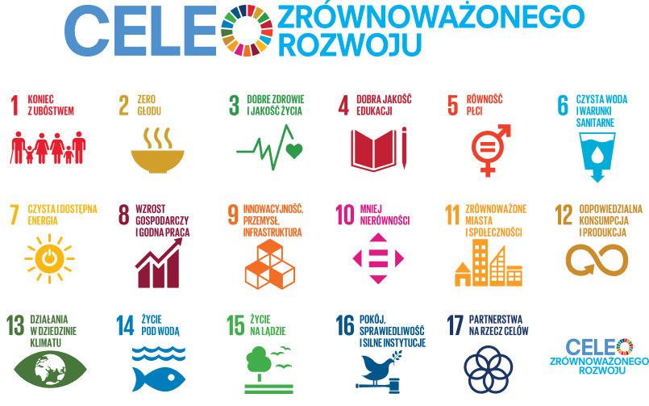

Slide 20

1.Koniec z ubóstwem
FAKTY
783 milionów ludzi żyje poniżej międzynarodowej granicy ubóstwa, tj. za mniej niż 1,90 USD dziennie.
W 2016 roku prawie 10% osób pracujących na świecie utrzymywało siebie i swoje rodziny za mniej niż 1,90 USD dziennie na osobę.
W skali globalnej na 100 mężczyzn przypadają 122 kobiety w wieku 25-34 lat żyjące w skrajnym ubóstwie.
Azja Południowa i Afryka Subsaharyjska są miejscami, w których żyje przytłaczająca większość ludzi w skrajnym ubóstwie.
Wysokie wskaźniki ubóstwa często dotyczą małych, niestabilnych i dotkniętych konfliktami zbrojnymi państw.
Co czwarte dziecko poniżej piątego roku życia ma wzrost nieadekwatny do swojego wieku.
W 2016 roku tylko 45% ludności świata było faktycznie objętych co najmniej jednym świadczeniem pieniężnym z tytułu ochrony socjalnej.
W 2017 roku straty gospodarcze spowodowane katastrofami, w tym trzema potężnymi huraganami w USA i na Karaibach, oszacowano na ponad 300 mld USD.

Slide 21

1.Koniec z ubóstwem
ZADANIA
1.1 Do 2030 roku wyeliminować skrajne ubóstwo na całym świecie aktualnie mierzone jako utrzymywanie się za mniej niż $1,25 dziennie.
1.2 Do 2030 roku zmniejszyć przynajmniej o połowę odsetek mężczyzn, kobiet i dzieci, cierpiących z powodu ubóstwa, we wszystkich jego wymiarach oraz zgodnie z krajowymi politykami.
1.3 Wdrożyć właściwe dla poszczególnych krajów systemy i mechanizmy ochrony socjalnej dla wszystkich ludzi, włączając w to najniższe klasy społeczne oraz do 2030 roku objąć nimi jak największą liczbę grup ubogich i wrażliwych.
1.4 Do 2030 roku wszystkim kobietom i mężczyznom, w szczególności osobom ubogim i wrażliwym, zapewnić równe prawa w dostępie do zasobów ekonomicznych i naturalnych, podstawowych usług, prawa do własności i sprawowania kontroli nad gruntami i innym mieniem, dziedziczenia, właściwych nowych technologii oraz usług finansowych, w tym mikrofinansów.
1.5 Do 2030 roku zbudować odporność osób ubogich i wrażliwych wobec zagrożeń, zmniejszyć ich ekspozycję i wrażliwość na ekstremalne zjawiska klimatyczne oraz wstrząsy gospodarcze, społeczne i środowiskowe, a także katastrofy naturalne.
1.A Zapewnić znaczną mobilizację środków pochodzących z różnych źródeł, w tym ze zwiększonej współpracy rozwojowej, by zapewnić odpowiednie i przewidywalne środki dla krajów rozwijających się, w szczególności dla państw najmniej rozwiniętych, umożliwiających wdrażanie programów i polityk dotyczących wyeliminowania głodu we wszystkich jego formach.
1.B Stworzyć ramy stabilnej polityki na poziomie krajowym, regionalnym i międzynarodowym w oparciu o strategie rozwoju wspierające ubogich i uwzględniające kwestię płci, by wesprzeć szybkie inwestowanie działań dążących do eliminacji ubóstwa.

Slide 22
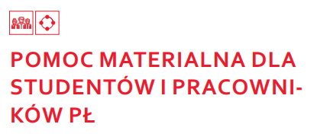
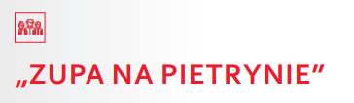
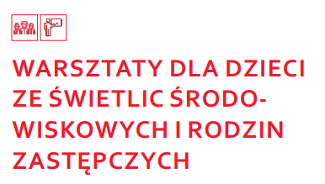


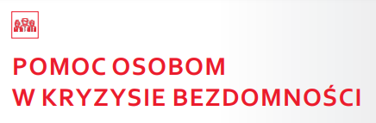
Cel 1 na Politechnice Łódzkiej
https://p.lodz.pl/uczelnia/zrownowazony-rozwoj/cele-zrownowazonego-rozwoju-na-pl/cel-1-koniec-z-ubostwem

Slide 23
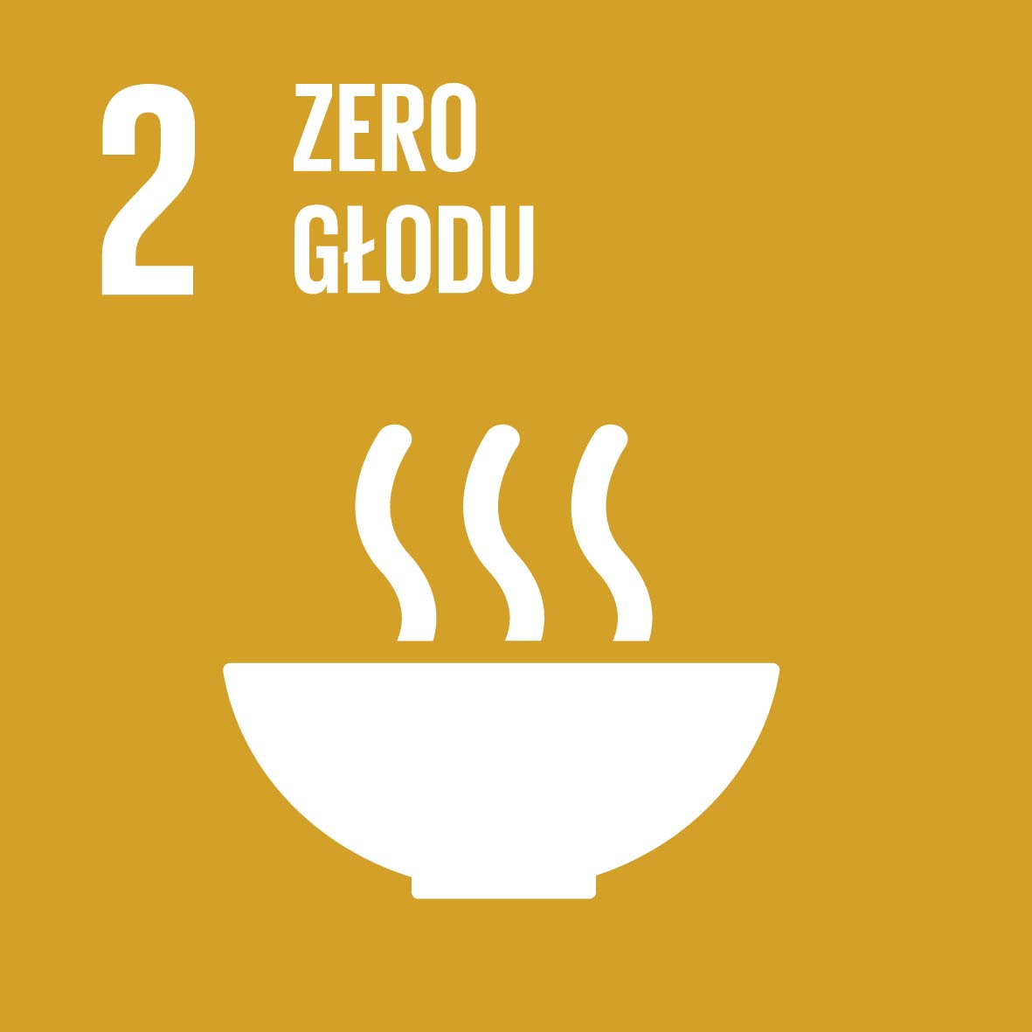


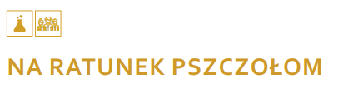

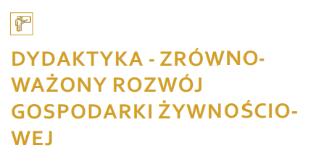
Cel 2 na Politechnice Łódzkiej
https://p.lodz.pl/uczelnia/zrownowazony-rozwoj/cele-zrownowazonego-rozwoju-na-pl/cel-2-zero-glodu

Slide 24

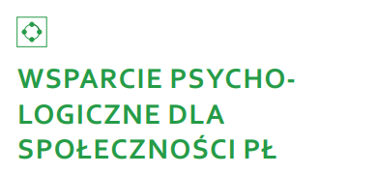

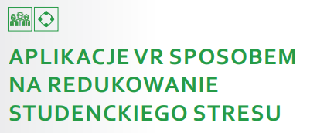
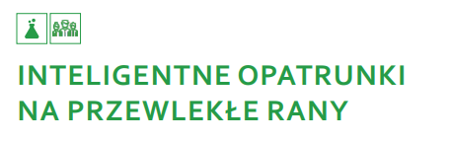
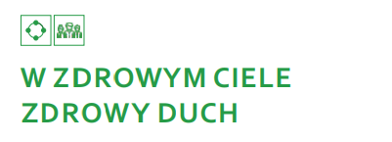
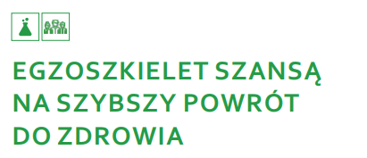
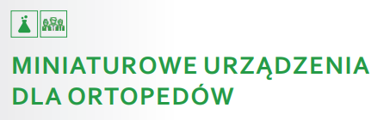
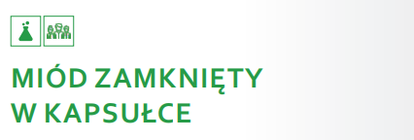
Cel 3 na Politechnice Łódzkiej
https://p.lodz.pl/uczelnia/zrownowazony-rozwoj/cele-zrownowazonego-rozwoju-na-pl/cel-3-dobre-zdrowie-i-jakosc-zycia

Slide 25
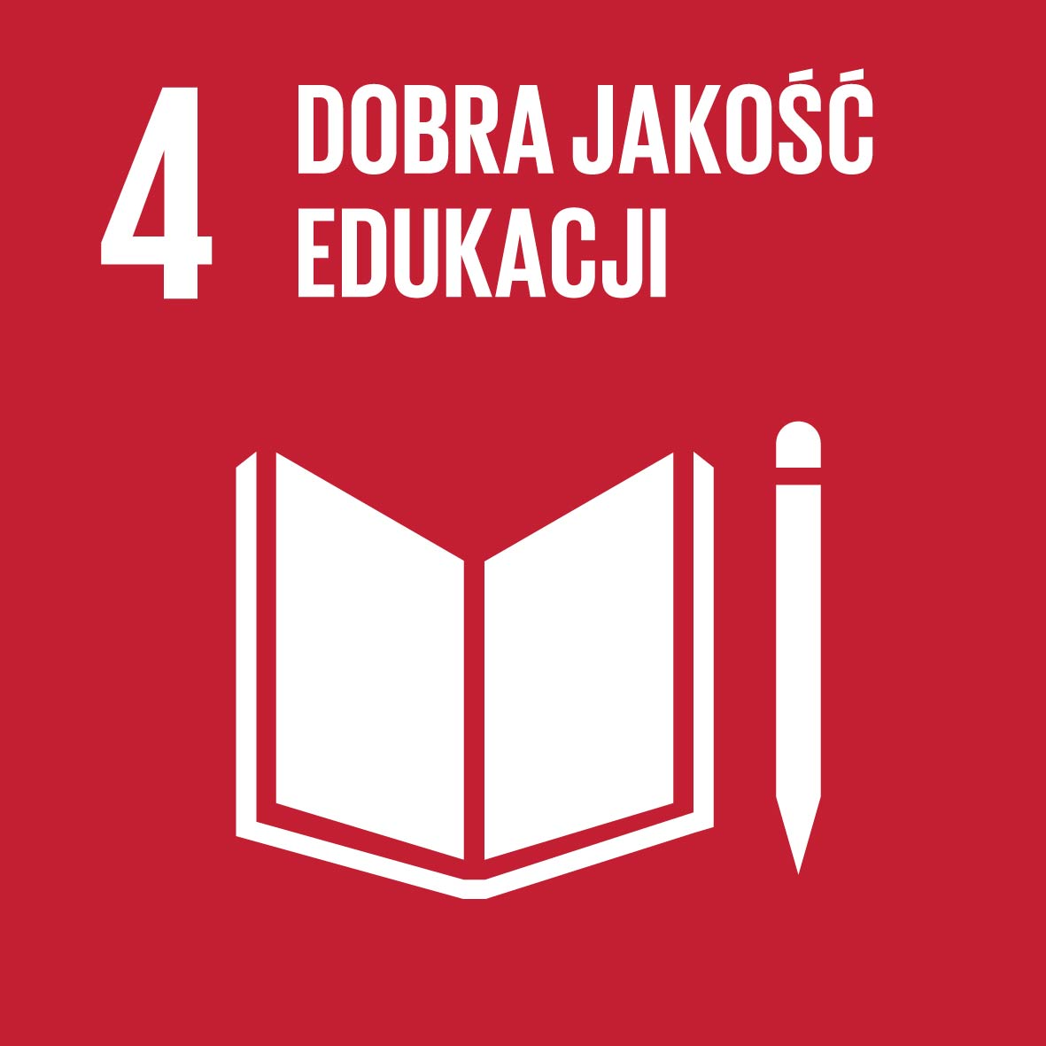
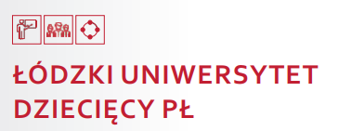

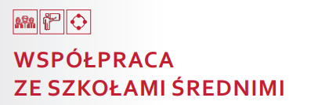
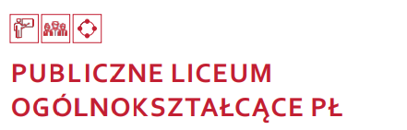

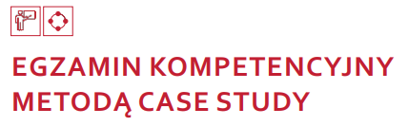


Cel 4 na Politechnice Łódzkiej
https://p.lodz.pl/uczelnia/zrownowazony-rozwoj/cele-zrownowazonego-rozwoju-na-pl/cel-4-dobra-jakosc-edukacji

Slide 26
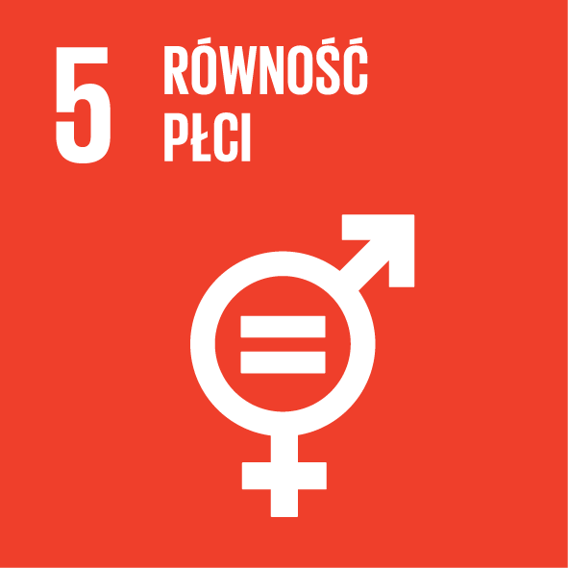

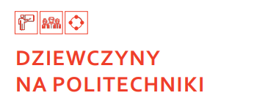
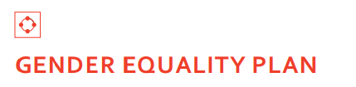
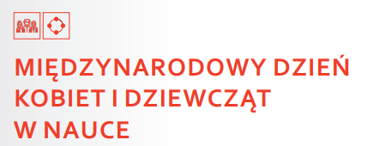
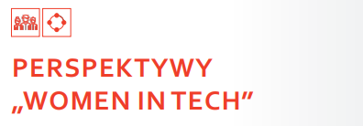

Cel 5 na Politechnice Łódzkiej
https://p.lodz.pl/uczelnia/zrownowazony-rozwoj/cele-zrownowazonego-rozwoju-na-pl/cel-5-rownosc-plci

Slide 27






Cel 6 na Politechnice Łódzkiej
https://p.lodz.pl/uczelnia/zrownowazony-rozwoj/cele-zrownowazonego-rozwoju-na-pl/cel-6-czysta-woda-i-warunki-sanitarne

Slide 28
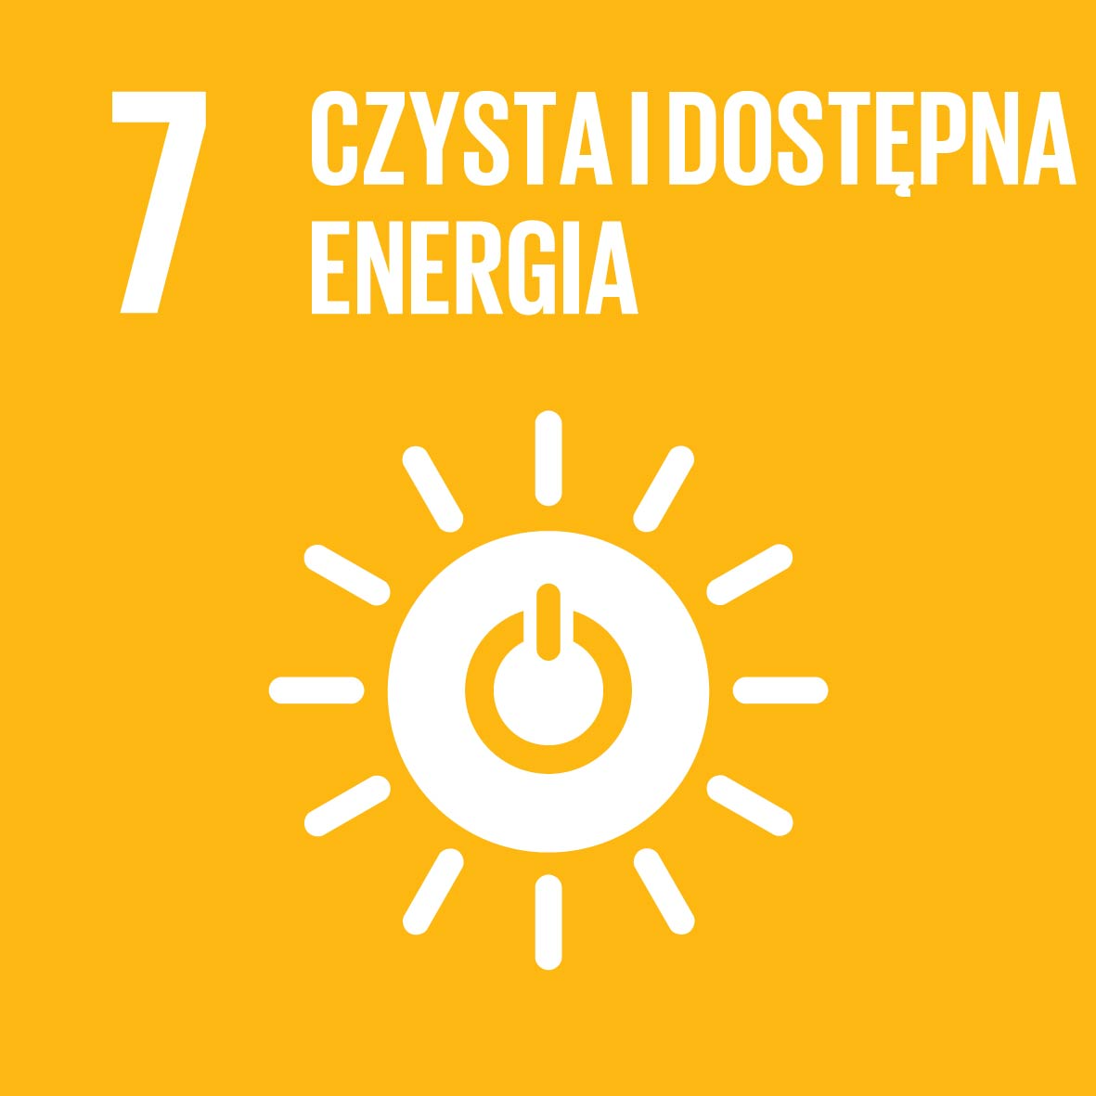
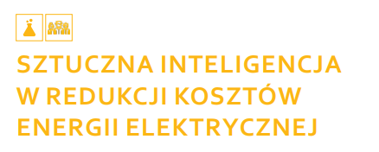
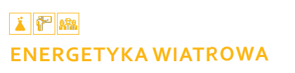
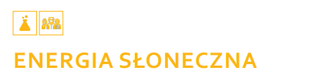

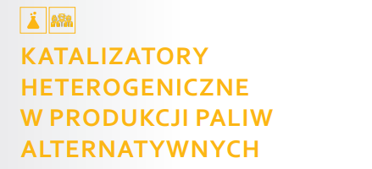


Cel 7 na Politechnice Łódzkiej
https://p.lodz.pl/uczelnia/zrownowazony-rozwoj/cele-zrownowazonego-rozwoju-na-pl/cel-7-czysta-i-dostepna-energia

Slide 29



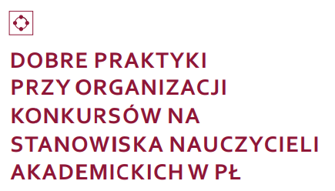




Cel 8 na Politechnice Łódzkiej
https://p.lodz.pl/uczelnia/zrownowazony-rozwoj/cele-zrownowazonego-rozwoju-na-pl/cel-8-wzrost-gospodarczy-i-godna-praca

Slide 30
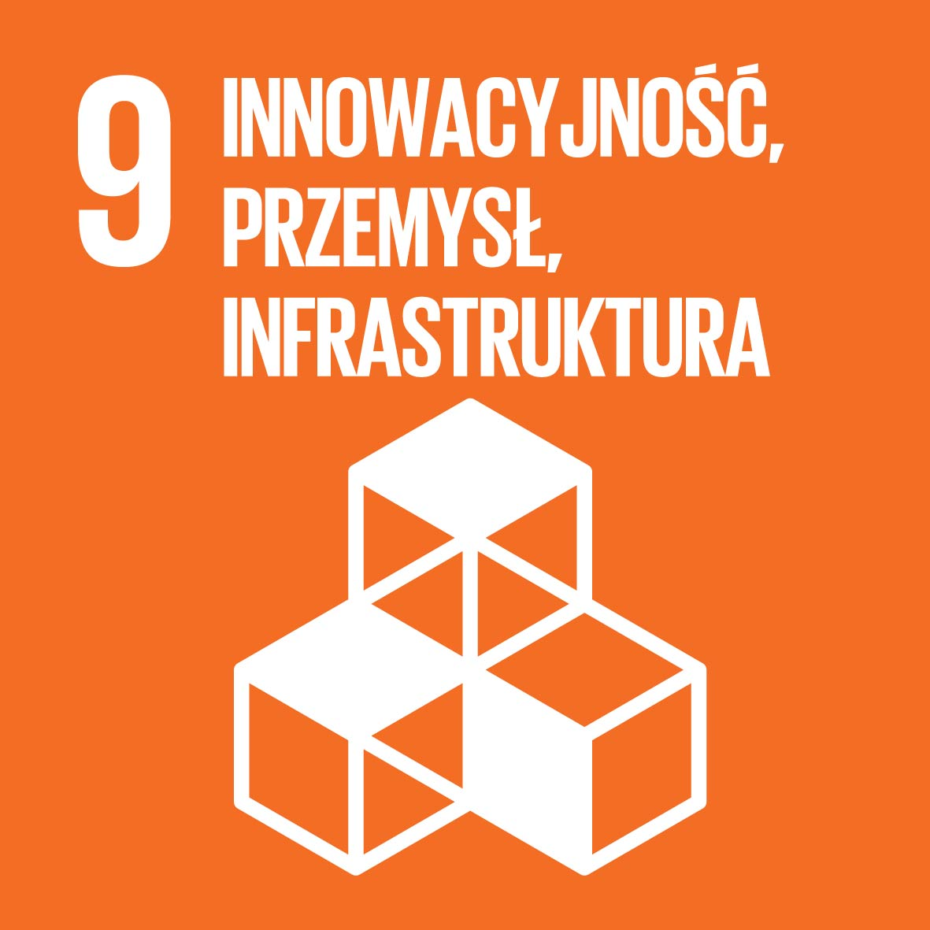


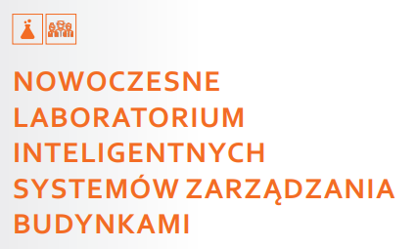
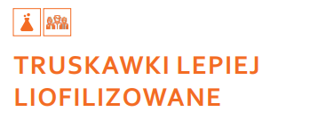

Cel 9 na Politechnice Łódzkiej
https://p.lodz.pl/uczelnia/zrownowazony-rozwoj/cele-zrownowazonego-rozwoju-na-pl/cel-9-innowacyjnosc-przemysl-infrastruktura

Slide 31



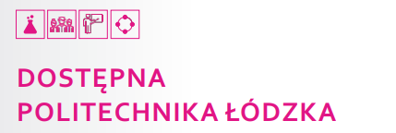
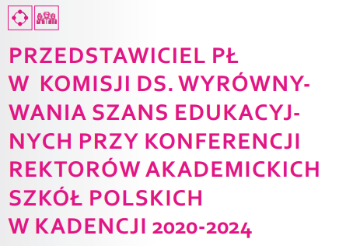

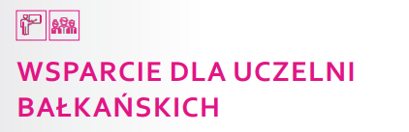
Cel 10 na Politechnice Łódzkiej
https://p.lodz.pl/uczelnia/zrownowazony-rozwoj/cele-zrownowazonego-rozwoju-na-pl/cel-10-mniej-nierownosci

Slide 32



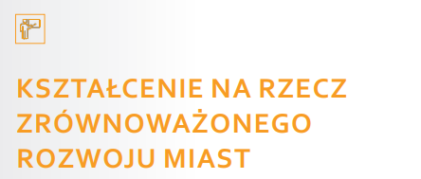
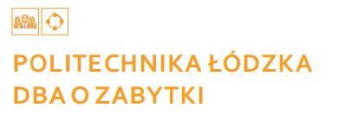
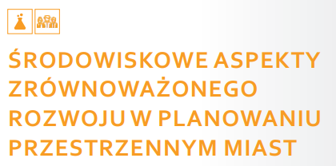
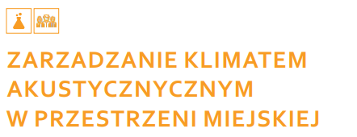

Cel 11 na Politechnice Łódzkiej
https://p.lodz.pl/uczelnia/zrownowazony-rozwoj/cele-zrownowazonego-rozwoju-na-pl/cel-11-zrownowazone-miasta-i-spolecznosci

Slide 33

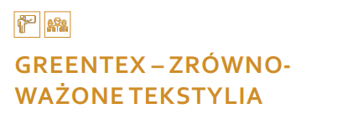
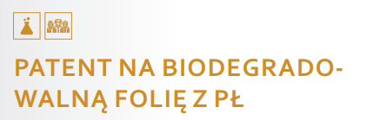
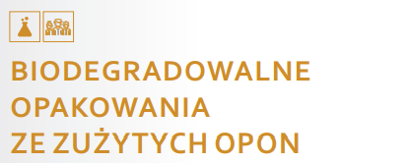
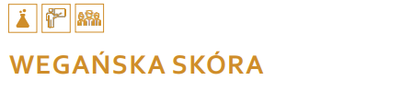




Cel 12 na Politechnice Łódzkiej
https://p.lodz.pl/uczelnia/zrownowazony-rozwoj/cele-zrownowazonego-rozwoju-na-pl/cel-12-odpowiedzialna-konsumpcja-i-produkcja

Slide 34








Cel 13 na Politechnice Łódzkiej
https://p.lodz.pl/uczelnia/zrownowazony-rozwoj/cele-zrownowazonego-rozwoju-na-pl/cel-13-dzialania-w-dziedzinie-klimatu

Slide 35


Cel 14 na Politechnice Łódzkiej
https://p.lodz.pl/uczelnia/zrownowazony-rozwoj/cele-zrownowazonego-rozwoju-na-pl/cel-14-zycie-pod-woda

Slide 36








Cel 15 na Politechnice Łódzkiej
https://p.lodz.pl/uczelnia/zrownowazony-rozwoj/cele-zrownowazonego-rozwoju-na-pl/cel-15-zycie-na-ladzie

Slide 37








Cel 16 na Politechnice Łódzkiej
https://p.lodz.pl/uczelnia/zrownowazony-rozwoj/cele-zrownowazonego-rozwoju-na-pl/cel-16-pokoj-sprawiedliwosc-i-silne-instytucje

Slide 38








Cel 17 na Politechnice Łódzkiej
https://p.lodz.pl/uczelnia/zrownowazony-rozwoj/cele-zrownowazonego-rozwoju-na-pl/cel-17-partnerstwa-na-rzecz-celow

Slide 39

European Chemical Society: https://www.euchems.eu/euchems-periodic-table/

Slide 40


ZADANIE
Klimatyczne Wyzwanie
Ćwiczenie potrwa ok 30 minut.
Dzielimy się na 3 zespoły.
Dokładne informacje o grze i obliczeniach:
https://klimatycznewyzwania.pl/

Slide 41
Dzień Długu Ekologicznego (Overshoot Days)
Inicjatywa organizacji Global Footprint Network, która wyznacza moment (DZIEŃ), w którym dany kraj przekracza roczny limit odnawialnych zasobów naturalnych przypadających na jego terytorium.
Od tego dnia konsumpcja przekracza zdolności regeneracyjne przyrody.
Dług można zmniejszyć m.in. poprzez zalesianie, zarybianie, recykling, absorpcję CO2.
Źródła:
https://portalochronysrodowiska.pl/zarzadzanie-ochrona-srodowiska/dzien-dlugu-ekologicznego-polska-juz-zuzyla-roczne-zasoby-naturalne-4051.html
https://www.footprintnetwork.org/our-work/earth-overshoot-day/

Slide 42


Slide 43


SDG Progress Report
https://sdgs.un.org/goals

Slide 44

Sustainable development in the European Union – Overview of progress towards the SDGs in an EU context – 2025 edition
https://ec.europa.eu/eurostat/documents/15234730/21637496/KS-01-24-018-EN-N.pdf/897a6d1f-d3b7-0b34-86b0-0cdaec00e494?version=1.0&t=1748938863594

Slide 45
Gospodarka o obiegu zamkniętym

Slide 46
GOZ – rys historyczny
"system wzajemnych oddziaływań gospodarki i środowiska naturalnego oraz ich implikacji dla przyszłego rozwoju ludzkości, która jest jednocześnie producentem i odbiorcą odpadów" - D. Pearce, R. Turner, 1990;
"regeneracyjny system gospodarczy, minimalizujący zużycie surowców i wielkość odpadów oraz emisję i utratę energii poprzez tworzenie zamkniętej pętli, w których odpady z jednych procesów są wykorzystywane jako surowce dla innych" - F. Preston, 2012
"jest strategią, która służy redukcji zarówno zużycia surowców, jak i produkcji odpadów poprzez zamykanie technicznych oraz biologicznych cykli przepływu zasobów" - A. Valavanidis, 2018
"system ekonomiczny, który zastępuje koncepcję końca życia produktu ograniczaniem, alternatywnym wykorzystaniem, recyklingiem i odzyskiwaniem materiałów w procesach produkcji, dystrybucji i konsumpcji" - J. Kirchherra, D. Reike i M. Hekkerta 2017

Slide 47

GOZ – pętla
Źródło:https://www.europarl.europa.eu/topics/pl/article/20151201STO05603/gospodarka-o-obiegu-zamknietym-definicja-znaczenie-i-korzysci-wideo

Slide 48
Gospodarka cyrkularna
Od 1970 r. wykorzystanie zasobów potroiło się, w tym nastąpił pięciokrotny wzrost zużycia surowców niemetalicznych i 45% wzrost zużycia paliw kopalnych.
Gospodarka UE zużywa 16 ton surowców na osobę rocznie, z czego 6 ton stanowią odpady, z których połowa trafia na składowiska.
3 ZAŁOŻENIA GOSPODARKI OBIEGU ZAMKNIĘTEGO
Eliminacja odpadów i zanieczyszczeń
Cyrkulacja: produkty i surowce jak najdłużej w użyciu
Regeneracja i ochrona naturalnych zasobów
i ekosystemów

Slide 49
Jakie obiegi próbują zamknąć przykładowe firmy?
CASALA – meble
IFixit
Oferta niemieckiego producenta krzeseł Casala umożliwiająca zwrot posiadanych mebli. Firma zapewnia to że meble zostaną ponownie zintegrowane
z procesem produkcyjnym. Bierze bezużyteczne meble
i części i zamienia je z powrotem w wysokiej jakości produkty.
https://www.casala.com/refurnitu re/
iFixit to strona typu wiki, która uczy konsumentów jak naprawić praktycznie wszystko wokół nas.
https://www.ifixit.com/Right-to-R epair/Intro

Slide 50
Jakie obiegi próbują zamknąć przykładowe firmy?
BIOTREM
Jednorazowe naczynia z otrąb pszennych powstałych jako efekt uboczny w produkcji mąki - biodegradowalne.
http://biotrem.pl/pl/

Slide 51
Zasada 6R
Refuse – odmawiaj, czyli nie kupuj tego, co przyczynia się do zwiększania ilości odpadów w twoim domu, np. warzyw czy owoców pakowanych w plastik czy też tanich t-shirtów. W ten sposób jako konsumenci dajemy sygnał producentom, na czym naprawdę nam zależy.
Reduce – redukuj, ogranicz ilość używanych rzeczy, zastanów się czy na pewno każda z nich jest ci niezbędna. Postaraj się wprowadzić ducha minimalizmu i kupować tylko to, co jest ci naprawdę potrzebne.
Reuse – używaj ponownie, wymieniaj się i przekazuj niepotrzebne rzeczy komuś, kto może ich potrzebować, zastanów się, czy nie mogą pełnić innej funkcji. Szukając czegoś nowego zastanów się, czy nie lepiej zdecydować się na rzecz z drugiej ręki.
Repair – naprawiaj, nie wyrzucaj od razu lekko uszkodzonej rzeczy, być może uda się ją naprawić i posłuży ci przez kolejne lata.
Recycle – segreguj odpady i przyczyniaj się do przetwarzania surowców wtórnych np. szklanych butelek.
Rot – kompostuj, nie marnuj jedzenia, a resztki, których nie uda ci się wykorzystać w inny sposób, staraj się kompostować.

Slide 52
5 GŁÓWNYCH STRATEGII BIZNESOWYCH
W MODELU GOZ
CYRKULARNE ZAOPATRZENIE - Materiały i surowce wejściowe do procesu produkcji
w pełni recyklingowalne lub na bazie bio materiałów, proces zasilany energią odnawialną . Eliminacja zapotrzebowania na dany materiał.
Loop - zakupy spożywcze online. Wprowadzenie opakowań wielokrotnego użytku z aluminium, szkła i trwałego plastiku.
Znika- bio alternatywa dla opakowań plastikowych - ze skrobi kukurydzianej, kompostowalne również w warunkach domowych.

Slide 53
5 GŁÓWNYCH STRATEGII BIZNESOWYCH
W MODELU GOZ
2. WYDŁUŻANIE CYKLU ŻYCIA PRODUKTU - Wydłużanie cyklu życia
i jego komponentów poprzez naprawę, unowocześnienie, remarketing. Ważne jest projektowanie to wspierające (łatwa naprawa, modułowość itp). Sprzedaż części, usługi naprawy.
Philips Circular Editions systems - systemy sprzedaży różnych linii sprzętu medycznego, który po użytkowaniu w pierwszej placówce przechodzi proces odświeżenia, odnowy i wraca na rynek w stanie najwyższej jakości, po bardziej atrakcyjnej cenie.
Fairphone - telefon zbudowany modułowo, do samodzielnej naprawy, zaprojektowany tak aby jak najdłużej mógł być adaptowany pod kolejne potrzeby użytkownika bez konieczności zakupu nowego. Zapewnia godziwe warunki pracy dla pracowników w całym łańcuchu dostaw

Slide 54
5 GŁÓWNYCH STRATEGII BIZNESOWYCH
W MODELU GOZ
3. PLATFORMY DZIELENIA
I WSPÓŁDZIELENIA - Umożliwiają zwiększenie stopnia wykorzystania produktów poprzez dostęp do wspólnego użytkowania / własności. Umożliwiają przekazanie dalej danego produktu
Platformy sharingowe np: Bla Bla Car.
Biblioteki rzeczy np: https://www.libraryofthings.co.uk/
Rozwiązania typu second-hand - np.: portal i butiki cyrkularne Ubraniadooddania.pl

Slide 55

5 GŁÓWNYCH STRATEGII BIZNESOWYCH
W MODELU GOZ
4. PRODUKT JAKO USŁUGA - Konsument zmienia się
w użytkownika właścicielem pozostaje producent i on przejmuje korzyści płynące z produktywności zasobów. Modele sprzedaży: subskrypcja, płatność za użycie, wypożyczanie.
Firma KLS prowadzi serwis odzieży roboczej (PAAS), który doskonale sprawdzi się dla dużych firm, a jednocześnie pomoże im zoptymalizować koszty i zadbać o bezpieczeństwo podczas pracy. Ubrania, które wypożyczają podlegają praniu i czyszczeniu, ale także naprawie. Oferowane przez nich ubrania robocze dopasowują do indywidualnych potrzeb klientów.

Slide 56
5 GŁÓWNYCH STRATEGII BIZNESOWYCH
W MODELU GOZ
5. ODZYSK SUROWCÓW - Odzyskanie użytecznych surowców/energii
z wyrzuconych produktów lub produktów ubocznych poprzez recykling/upcykling
ECOBEAN - przetwarza odpady z kawowych fusów na olej kawowy, ligninę, antyoksydanty, kwas mlekowy i dodatki białkowe. Z tego powstają produkty takie jak kubki, słomki, produkty kosmetyczne.
Midori - odzysk pulpy papierowej z innych procesów produkcyjnych w firmie.

Slide 57
Cykl życia produktu - Life Cycle Assesment (LCA )
Ocena Cyklu Życia Produktu zwana także Life Cycle Assesment (LCA ) to system oceny ekologiczności produktu. Zanim produkt otrzyma odpowiednie oznakowanie ekologiczne, przechodzi rygorystyczne badania odnośnie jego wpływu na środowisko w całym okresie użytkowania. Całościowa analiza rozpoczyna się od momentu wydobycia surowców i towarzyszy aspektom środowiskowym produkcji, dystrybucji (w tym pakowania), użytkowania i utylizacji produktu.
Różne produkty mają zróżnicowany wpływ na środowisko w różnych etapach ich cyklu życia. Jedne z nich mają największy wpływ na środowisko podczas produkcji np. wypalanie cegieł, inne jak sprzęt AGD podczas ich użytkowania, ze względu na zużywanie energii, wody, oraz chemikaliów w postaci substancji piorących.

Slide 58
Poszczególne etapy cyklu życia produktu, czyli LCA
Etap 1. Wydobycie surowców
Wszystkie produkty rozpoczynają swoje życie w środowisku naturalnym. Podczas tego etapu powstają odpady i zanieczyszczenia, co ma ogromny wpływ na środowisko. Poprzez odpowiednie wydobycie i eksploatacje surowców naturalnych można zminimalizować jego negatywne skutki.
Etap 2. Produkcja, pakowanie
Surowe materiały poddaje się przetworzeniu, a następnie wykorzystuje do produkcji różnych przedmiotów. Potrzebna jest do tego energia, a ubocznym skutkiem produkcji przedmiotów jest powstawanie odpadów i zanieczyszczeń. Istotne znaczenie ma zatem opracowanie energooszczędnego procesu produkcji, zminimalizowanie odpadów, oraz ich oczyszczenie, co pozwoli zmniejszyć negatywny wpływ na środowisko.
Etap 3. Transport i dystrybucja
Gotowe produkty przewożone są do sklepów kosztem dodatkowego zużycia energii i powstawaniem zanieczyszczeń szkodzących środowisku. Zero lub nisko emisyjny transport towarów pozwoli ograniczyć wpływ tego etapu na środowisko
Etap 4. Użytkowanie przez konsumenta
Po dokonaniu zakupu konsumenci użytkują nowe przedmioty. Niektóre z nich zużywają zasoby naturalne, energię i produkują zanieczyszczenia. Produkty w ciągu użytkowania wymagają napraw, co generuje dodatkową produkcję potrzebnych części. Odpowiednie zaprojektowanie produktów, oraz ich duża energooszczędność pozwoli na zminimalizowanie wpływu na środowisko.
Etap 5. Zakończenie eksploatacji produktu
Kiedy produkt przestaje być używany pozbywamy się go i wyrzucamy do śmieci. Do pozbycia się produktu i poddania go recyklingowi potrzebujemy energii. Na tym etapie powstaje najwięcej odpadów i zanieczyszczeń. Zminimalizowanie oddziaływania produktu zużytego na środowisko może się odbyć poprzez prostą naprawę, segregację odpadów, recykling lub upcykling produktu.

Slide 59





ZADANIE
Cykl życia produktu
– mini projekt
Ćwiczenie potrwa ok. 90 minut.
Dzielimy się na 3 zespoły.
SUROWCE
PRODUKCJA
TRANSPORT
UŻYTKOWANIE
KONIEC ŻYCIA

Slide 60


POTRZEBY UŻYTKOWNIKA
Pierwsza diagnoza potrzeb użytkownika
CYKL ŻYCIA PRODUKTU
Prześledź kolejne etapy życia dla tworzonego produktu
POTRZEBY UŻYTKOWNIKA (część 2)
Pogłębiona diagnoza potrzeb z uwzględnieniem całego cyklu życia produktu
PUNKT WIDZENIA UŻYTKOWNIKA
Jak moglibyśmy stworzyć cyrkularny/a _________________________, która ___________________________ (potrzeby klienta)?
WYMYŚLANIE
Kreatywnie tworzymy nowy produkt.
TESTOWANIE Z UŻYTKOWNIKIEM
(Co się podoba użytkownikowi? Co należałoby zmienić?)
OSTATECZNY PROJEKT PRODUKTU
Czas na udoskonalenie pomysłu. Podsumowanie: jakie potrzeby użytkownika? Jak zapewniamy cyrkularność? Jakie są wymagania systemowe?

Slide 61

Eco-design Assessment
Źródło: https://circulardesign.tools/

Slide 62
Eco-design Assessment
FAZA 1 – PROJEKTOWANIE
 | Zupełnie nie | Raczej nie | Raczej tak | Zdecydowanie TAK | Nie wiadomo/ nie dotyczy
Czy podstawowe funkcje produktu są dobrze zdefiniowane i dostarczone?
Czy produkt jest łatwy w utrzymaniu?
Czy jest łatwy dostęp do części i komponentów produktu w celu jego naprawy, odświeżenia, unowocześnienia?
Czy części produktu są wystandaryzowane?
Czy produkt jest odpowiednio solidny, aby dostarczyć funkcjonalność na przewidziany czas? (dobór materiału, konstrukcja)
Czy projekt wspiera pozytywną zmianę wzorców zachowań konsumenckich lub wzmacnia przywiązanie do produktu?
Źródło: https://circulardesign.tools/

Slide 63

Eco-design Assessment
OCENA KOŃCOWA
Źródło: https://circulardesign.tools/

Slide 64
Globalna Wioska – ćwiczenie na rozgrzewkę

Slide 65
Światowa populacja osiągnęła 8 miliardów ludzi.
Ten kamień milowy zainspirował do przeprowadzenia badań w celu zaktualizowania statystyk w 2023 r., a zmiany w ciągu ostatnich 17 lat są niezwykłe.
Na przykład:
W 2006 r. tylko 1 osoba na 100 miałaby
wykształcenie wyższe – dziś (2023) liczba ta
wynosi ponad 30.

Slide 66

Zrównoważone projektowanie…

Slide 67

Systemic Design Approach
Nowa rama projektowa
Stworzona przez Design Council
coś więcej niż tylko Net Zero
„narzędzie” do tworzenia innowacji
Źródło:
https://www.designcouncil.org.uk/our-resources/systemic-design-framework/
The Systemic Design Framework and Toolkit by the Design Council is licensed under a CC BY 4.0 license.

Slide 68
Holistyczne spojrzenie
Systemowe podejście do projektowania to metoda, która traktuje problemy i wyzwania jako części większych, złożonych systemów.
Zamiast skupiać się na pojedynczych elementach, analizuje się wzajemne powiązania i interakcje między nimi.
Myślenie systemowe
Kluczowym elementem jest myślenie systemowe, które pozwala zrozumieć, jak zmiany w jednym obszarze wpływają na inne.
Uwzględnia się kontekst społeczny, ekonomiczny, ekologiczny i technologiczny.
Interdyscyplinarność
Systemowe projektowanie często wymaga współpracy specjalistów z różnych dziedzin, aby uzyskać pełny obraz problemu.
Nastawienie na zmiany
Systemowe podejście do projektowania jest szczególnie przydatne w przypadku projektów o dużej skali lub złożoności, gdzie istnieje wiele elementów i determinantów wpływających na sukces projektu

Slide 69
Główne założenia
Traktowanie problemów jako części większych systemów.
Analiza wzajemnych powiązań i interakcji.
Uwzględnianie kontekstu społecznego, ekonomicznego i ekologicznego.
Interdyscyplinarna współpraca.
Nastawienie na długotrwałe, zrównoważone rozwiązania.
Bazą Systemic Design Approach jest DOUBLE DIAMOND:
https://www.designcouncil.org.uk/our-resources/the-double-diamond/

Slide 70
Nowe role i kompetencje
DESIGNER & MAKER
SYSTEM THINKER
CONNECTOR
LEADER & STORYTELLER
Źródło: https://www.designcouncil.org.uk/our-resources/systemic-design-framework/

Slide 71
Siedem Zasad
SUSTAINABLE DESIGN MINDSET
Buduj świadomość swoich działań
Poszukaj połączenia pomiędzy wyznawanymi wartościami a działaniami
Znajdź czas na „zoom in” i „zoom out”
Buduj partnerstwa
Dziel się wiedzą i edytuj
Twórz otwartą kulturę
Znajdź ambasadora dla swojej organizacji
https://www.paconsulting.com/newsroom/sustainable-business-magazine-seven-key-lessons-for-leaders-17-july-2023

Slide 72
ZADANIE
Kreatywne ćwiczenie & Storytelling
Ćwiczenie potrwa ok 30 minut.
Dzielimy się na 2 zespoły.

Slide 73
Która wizja jest najlepsza?
Ty wybierasz! TSCP
T TEMAT
S SYTUACJA
C CZAS
P PERSPEKTYWA

Slide 74
Która wizja jest najlepsza?
Ty wybierasz! TSCP
Zasady:
Wizjonerzy losują karty TSCP
1-2 minuty na przygotowanie
Wszyscy wizjonerzy opowiadają wymyśloną wizję
Słuchający słucha
Słuchający wybiera najlepszą wizję wg swoich własnych kryteriów
Zmiana ról, kolejna runda
Rodzaje kart:
Temat
Sytuacja
Czas
Perspektywa
Role w grupie:
1 „słuchający”
2-x „wizjonerzy”

Slide 75
Która wizja jest najlepsza?
Ty wybierasz! TSCP
Dyskusja po każdej rundzie:
Założenia dotyczące przyszłości?
Czy jest ona pozytywna? Z czyjego punktu widzenia?
Czy w wizji występują konflikty?
Czy możliwe jest urzeczywistnienie wizji?

Slide 76
Która wizja jest najlepsza?
Ty wybierasz! TSCP
Dyskusja na koniec gry:
Jakich nowych rzeczy się dowiedział(a/e)ś?
Co było inspirujące/oświecające?
Coś, co podważyło twoje myśli lub założenia?

Slide 77
EUROPEJSKI ZIELONY ŁAD
Źródło:
https://commission.europa.eu/strategy-and-policy/priorities-2019-2024/european-green-deal_pl

Slide 78

Pakiet inicjatyw w ramach pakietu dotyczącego GOZ

Slide 79

Regulacje dotyczące projektowania GOZ - Unia Europejska
W marcu 2022 r. Komisja Europejska wydała pierwszy pakiet środków dla przyspieszenia przejścia na gospodarkę o obiegu zamkniętym w ramach planu działania dot. gospodarki o obiegu zamkniętym.
Pakiet obejmuje:
● wspieranie zrównoważonych produktów (Sustainable Products Initiative, including the proposal for the Ecodesign for Sustainable Products Regulation - ESPR)
● wzmocnienie pozycji konsumentów w zakresie ekologicznej transformacji (Proposal for empowering consumers in the green transition)
● przegląd przepisów dotyczących produktów budowlanych (proposal for a revised Construction products Regulation) oraz
● strategię dotyczącą zrównoważonych tekstyliów (EU strategy for sustainable and circular textiles)

Slide 80
Ekoprojekt dla zrównoważonych produktów (ESPR)
Opublikowane 30 marca 2022 roku rozporządzenie w sprawie ekoprojektu dla zrównoważonych produktów stanowi główny element podejścia Komisji Europejskiej na rzecz bardziej zrównoważonych środowiskowo produktów o zamkniętym cyklu życia. Powyższe rozporządzenie oparte zostało na dyrektywie 2009/125/WE (obejmującej jedynie produkty związane z energią) w sprawie ekoprojektu i ma ją zastąpić.
Dyrektywa ta przyczynia się do poprawy w dziedzinie efektywności energetycznej i zamkniętego cyklu życia produktów związanych z energią. Do czasu zastąpienia dyrektywy będzie ona dalej obowiązywać, m.in. poprzez wdrożenie nowego planu prac w zakresie ekoprojektu i etykietowania energetycznego na lata 2022–2024.
Główne działania Unii Europejskiej na rzecz zrównoważonych produktów o zamkniętym cyklu życia:
● zmniejszenie wpływu produktów na środowisko dzięki ich lepszemu zaprojektowaniu – ekoprojektowaniu
● poprawa metod informowania konsumentów i uczestników łańcucha dostaw o zrównoważeniu środowiskowym produktów
● zapobieganie niszczeniu niesprzedanych produktów konsumenckich
● promowanie bardziej zrównoważonych modeli biznesowych
● zwiększenie liczby zielonych zamówień publicznych uwzględniających aspekty środowiskowe

Slide 81

Ekoprojekt dla zrównoważonych produktów (ESPR)

Slide 82
Zrównoważony rozwój w edukacji

Slide 83


Dobre praktyki – projekt GreenTEX
Rezultaty:
Dla nauczycieli: książka na temat zrównoważonego rozwoju dla tekstyliów

Slide 84

Dobre praktyki – GreenTex
Rezultaty:
Dla studentów: Zielony podręcznik

Slide 85

Dobre praktyki – GreenTex
Rezultaty:
Dla nauczycieli i studentów: case studies

Slide 86

Dobre praktyki – GreenTex
Rezultaty:
Dla nauczycieli i studentów: platforma edukacyjna

Slide 87


Dobre praktyki – GreenTex
Rezultaty:
Dla studentów - Zielona Wystawa

Slide 88








Dobre praktyki – projekt High5
Transdisciplinary methodology for Integrated Design
in higher education
Koordynator:
Partnerzy:
University
of Aveiro
Tallinn University
University of Library Studies and Information Technologies
University of Thessaly
Partnerstwa Strategiczne
Project no. 2019-1-PL01-KA203-065784

Slide 89


Rezultaty Projektu

Slide 90









Integrated Design
Nowa metoda wykorzystywana w projektach
ID bazuje na Design Thinking (DT) i Problem-Based Learning (PBL)
Źródło: d.school, Stanford University
Źródło: PBL model at Aalborg University

Slide 91



Integrated Design
Problemy są traktowane jako wyzwania
Poszukiwanie najlepszego rozwiązania
Zrównoważony rozwój i gospodarka o obiegu zamkniętym są ważnymi aspektami
Kreatywność jest kluczowa!
Źródło: United Nations

Slide 92



technologia
człowiek
?
biznes

Slide 93
















technologia
biznes
aspekty SD
człowiek
Notes:
ID - method of meeting humans’ needs and desires in a technologically feasible and strategically viable wayt.
Products that don’t generate value for humans will not generate revenue for the business.

Slide 94


Etapy Integrated Design

Slide 95


Slide 96


Slide 97

ODKRYJ
3. Oddziaływanie na środowisko – krótka dyskusja
Z jakimi celami zrównoważonego rozwoju jest związany temat, nad którym pracujesz?

Slide 98

DEFINIUJ
Z jakimi celami zrównoważonego rozwoju jest
związany problem, nad którym pracujesz?

Slide 99
Nowoczesne metody kształcenia

Slide 100
Nowoczesne metody kształcenia
Jakie metody znasz?
Jakie metody używasz na swoich zajęciach?

Slide 101
Flipped Education = odwrócona klasa
główny cel to większa aktywność studentów podczas zajęć
to studenci, a nie nauczyciele mają głos decydujący; mogą wpływać na kształt zajęć; czas nauki przeznaczany jest na zaspokajanie ich potrzeb, a nie wypełnianie programu

Slide 102
Rola nauczyciela w Flipped Education
Dostarczanie studentom niezbędnych materiałów edukacyjnych,
Rola nadzorująca podczas zajęć,
Rola korygująca podczas zajęć.
W tradycyjnym modelu nauczania to nauczyciel jest głównym źródłem informacji,
model odwrócony zakłada:
aktywność studenta w zdobywaniu i przetwarzaniu wiedzy, co jest bardziej twórcze.

Slide 103
Filary FE
Czas zajęć jest wykorzystywany głównie na:
zadania edukacyjne skoncentrowane na uczniu
naukę opartą na dociekaniach
naukę opartą na projektach
pracę zespołową
naukę wspomaganą przez nauczyciela.

Slide 104
Inne metody stosowane w PŁ
Problem-based Learning
Design Thinking
Challenge-based Learning
Case Study
Learning by doing
…

Slide 105
ZADANIE
Które cele zrównoważonego rozwoju są kluczowe dla kierunku?
10 minut na dyskusję w grupach

Slide 106
ZADANIE
Twój przedmiot ←→ cele zrównoważonego rozwoju?
10 minut na pracę własną
dyskusja w parach

Slide 107
ZADANIE
Jak dostosować zawartość przedmiotu, stosowane metody i ewaluację, żeby Twój przedmiot wpisywał się w założenia zrównoważonego rozwoju?
Praca nad treściami / kontentem
praca własna

Slide 108

ZADANIE
Jak dostosować zawartość przedmiotu, stosowane metody i ewaluację, żeby Twój przedmiot wpisywał się w założenia zrównoważonego rozwoju?
Praca nad metodami
(wykorzystanie nowoczesnych
metod projektowych
i atrakcyjnych form kształcenia)
praca własna

Slide 109
ZADANIE
Jak dostosować zawartość przedmiotu, stosowane metody i ewaluację, żeby Twój przedmiot wpisywał się w założenia zrównoważonego rozwoju?
Praca nad metodami
ewaluacji, weryfikacji efektów
uczenia się
praca własna

Slide 110
Cele Zrównoważonego Rozwoju
Konkretne przedmioty
PODSUMOWANIE

